Slide 1
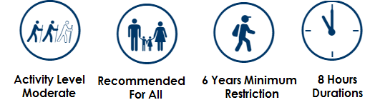
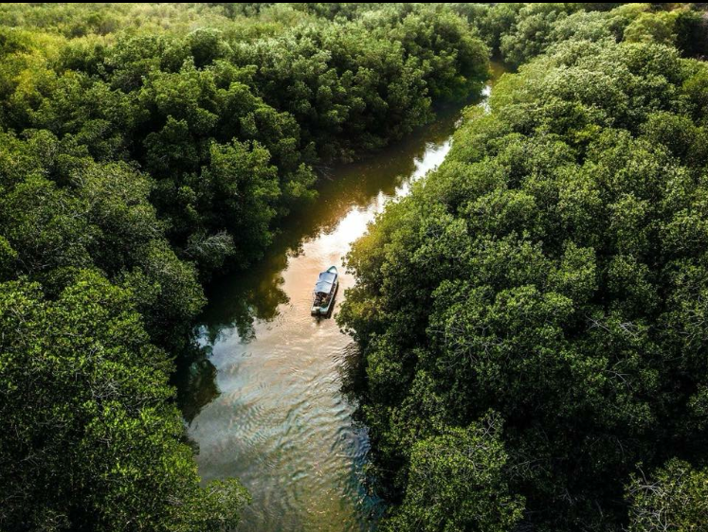
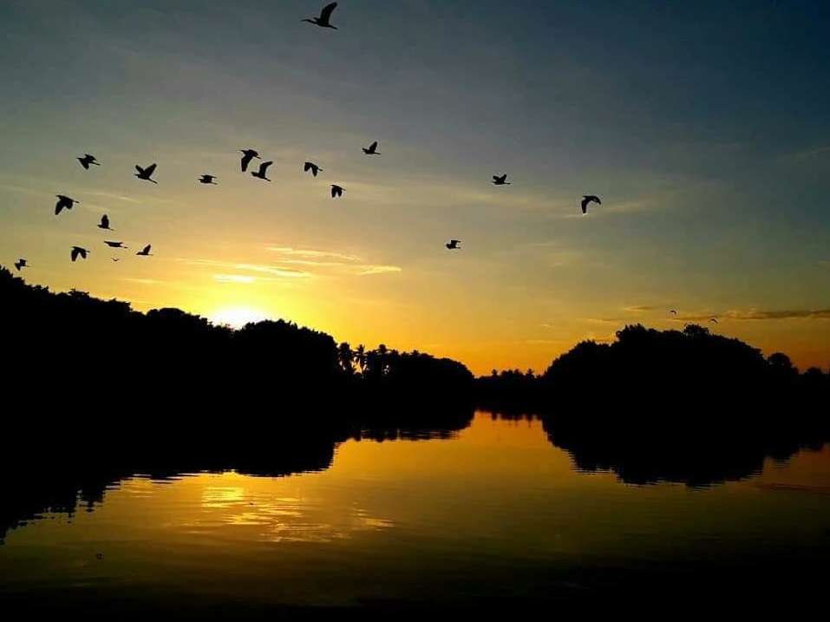
CHACAHUA LAGOON NATIONAL PARK
TOUR DESCRIPTION
We begin our adventure by driving to a town named Zapotalito, there we will catch a boat and explore the amazing trails this magical mangrove swamps offer, enjoying its floating islands and beautiful views.
We will watch the Corral island and learn from its local people lifestyle, and as we move along the lagoon we will enjoy watching its huge variety of wild birds.
After arriving to the town of Chacahua, we’ll set on a walking trail towards a Crocodile sanctuary where we will learn about this amazing reptiles and their life cycle.
Later on, we will arrive to the Bocabarra where we will enjoy the amazing local gastronomy (4 hour free time)
Schedules: Price:
Departure: 9:00 AM $1,200.00 Per Person
Return: 6:00 PM
Includes: Land Transportation, Boat Ride, Hydrating Beverages, Tour Guide, Traveler Insurance.
What to bring?
Bathing Suit, Sandals, Towel, Sunscreen and Hat.

Slide 2
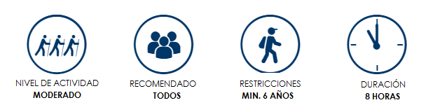
PARQUE NACIONAL LAGUNAS DE CHACAHUA
DESCRIPCION DEL TOUR
Iniciamos la aventura con dirección al pueblo de Zapotalito, donde abordaremos una embarcación para perdernos dentro de los laberintos e islas flotantes que forman los manglares, disfrutando de sus hermosos paisajes.
Recorreremos la Isla del Corral donde conoceremos la forma de vida de los pobladores de esa región, durante el recorrido podremos admirar una variedad de aves endémicas de la costa.
Llegaremos al Pueblo de Chacahua para caminar aproximadamente 400 metros y visitar un Cocodrilario, en donde aprenderemos sobre el ciclo de vida de estos increíbles animales.
Posteriormente regresaremos a la embarcación para llegar donde se une la laguna con el mar y disfrutar de la gastronomía costeña. (Tiempo libre 4 horas).
Horario
Salida: 9:00 AM
Retorno: 6:00 PM
Incluye:
Transportación Terrestre Embarcación Guía de Turistas Aguas Hidratantes Seguro de Viajero
Precio
$1,200 °° Por Persona
Recomendaciones
Traje de Baño
Sandalias
Toalla
Bloqueador

